Slide 1
Презентация к уроку по учебному предмету «Информатика» в 8-м классе на тему «Разработка программ, содержащих оператор ветвления».
Разработчик презентации:
Евдохина Елена Валерьевна
Учитель математики и информатики
МБОУ «СОШ №6»
2024 – г. Югорск

Slide 2

План урока
1. Повторение
2. Ветвление (условный оператор)
3. Практическая работа
4. Рефлексия
5. Домашняя работа

Slide 3
Повторение
print
Оператор вывода?
Оператор ввода?
Как задать ввод с клавиатуры целочисленного значения?
Как задать ввод с клавиатуры вещественного значения?
input
a=int(input())
a=float(input())

Slide 4
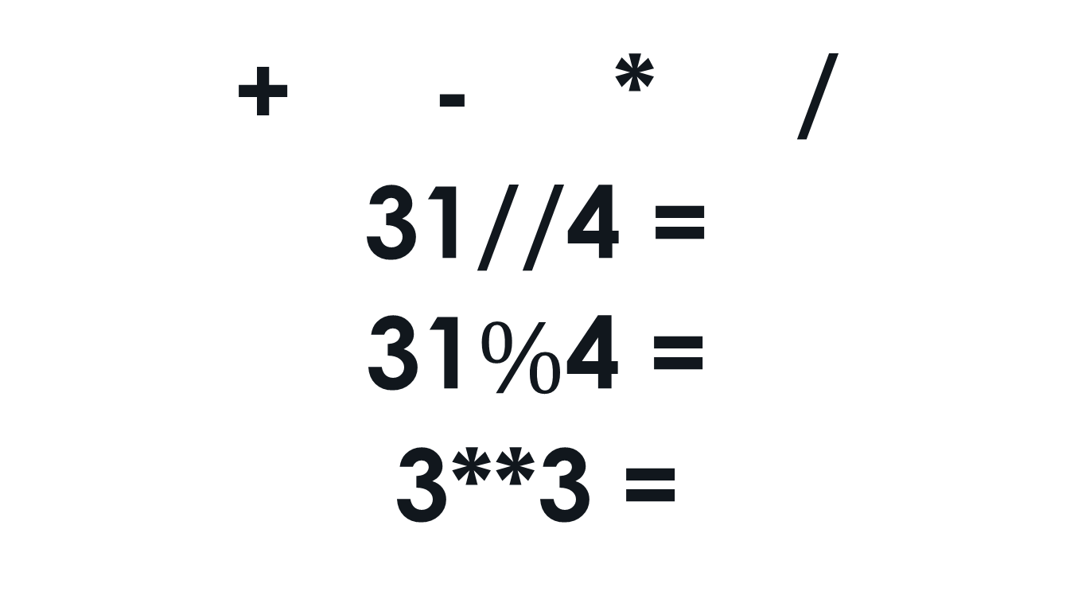
Как обозначаются арифметические операции в Python?
+ - * /
31//4 =
31$\%$4 =
3**3 =
7
3
27

Slide 5
Как обозначаются операции сравнения в Python?
<
<=
>
>=
==
!=

Slide 6
Алгоритм выбора наибольшего из двух чисел
да
a > b?
нет
M = a
M = b
вывод M

Slide 7

Ветвление – это алгоритмическая конструкция, в которой в зависимости от условия выполняется та или иная последовательность действий.
Другое его название - условный оператор.

Slide 8
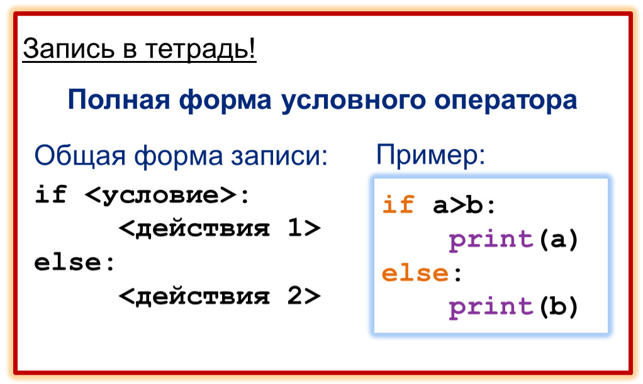
Условный оператор

Slide 9
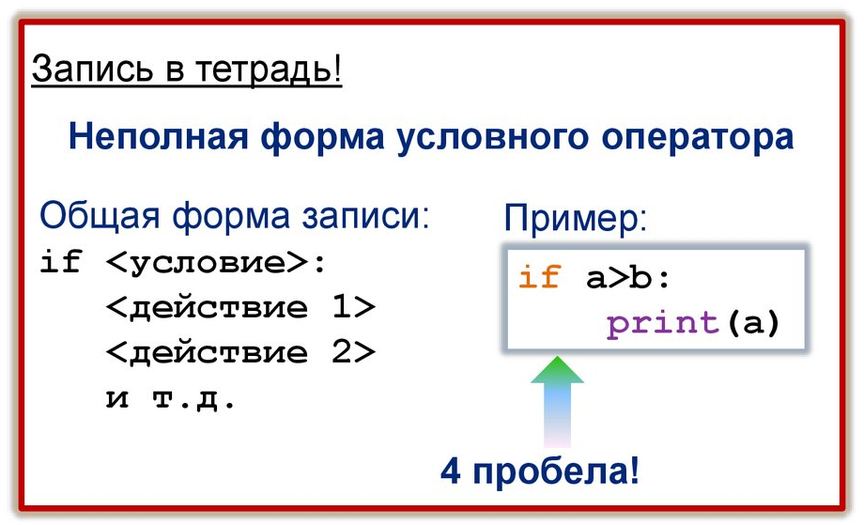

Slide 10

Задание в классе
Задача 1:
Ввести два целых числа, найти наибольшее и наименьшее из них.
Пример:
Введите два целых числа: 1 5
Наибольшее число 5
Наименьшее число 1
Задача 2:
Ввести четыре целых числа, найти наибольшее из них.
Пример:
Введите четыре целых числа: 1 5 4 3
Наибольшее число 5

Slide 11
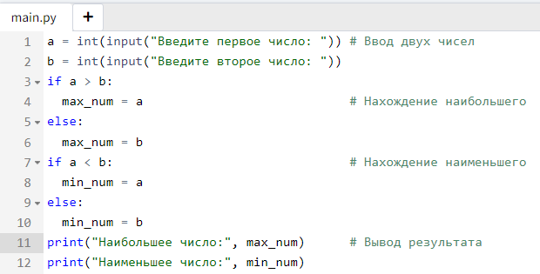
Задача 1

Slide 12
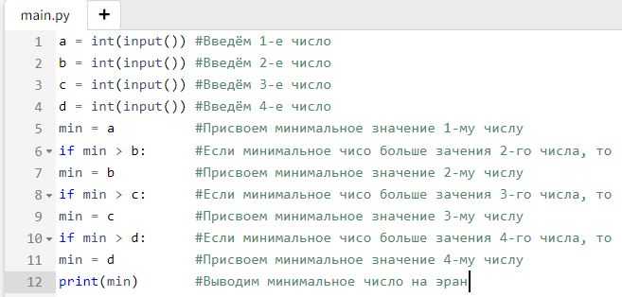
Задача 2

Slide 13

Рефлексия
Оператор ветвления – это ….
Полная форма условного оператора:
Неполная форма условного оператора:
Какие возникали трудности при написании кода программ?

Slide 14

Выполнить дома
Ввести последовательно возраст Антона, Бориса и Виктора. Определить, кто из них старше.
Пример: Возраст Антона: 15 Возраст Бориса: 17 Возраст Виктора: 16 Ответ: Борис старше всех. | Пример: Возраст Антона: 17 Возраст Бориса: 17 Возраст Виктора: 16 Ответ: Антон и Борис старше Виктора.

